Slide 1



Márcia Waddington Cruz.
Neurologista responsável pelo Centro de estudos em amiloidose (CEPARM), fundado em 1989,
HUCFF-UFRJ.
Docente da Faculdade de Medicina.
PPGCM- UFRJ

Slide 2
Conflito de interesses
Investigadora principal e centro coordenador no Brasil dos ensaios clínicos com:
Tafamidis. FoldRx/ Pfizer; inclusive tendo sido primeira autora do PCDT ATTR, e participado do processo de incorporação pela CONITEC.
Inotersen. Ionis/ PTC
Patisiran. Alnylam
Eplontersen. Ionis
Vutrisiran. Alnylam.

Slide 3
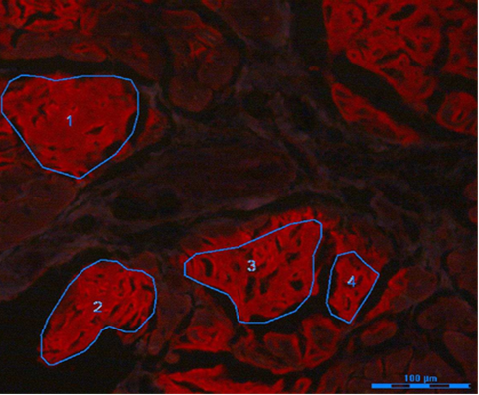
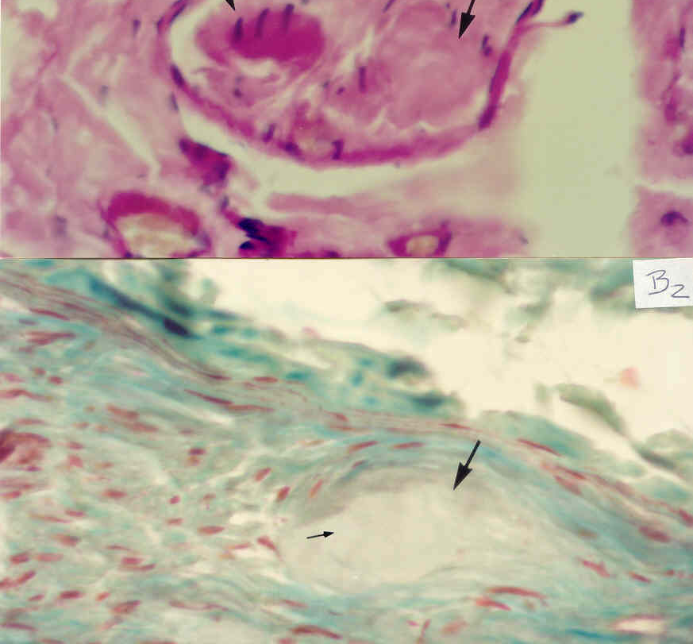
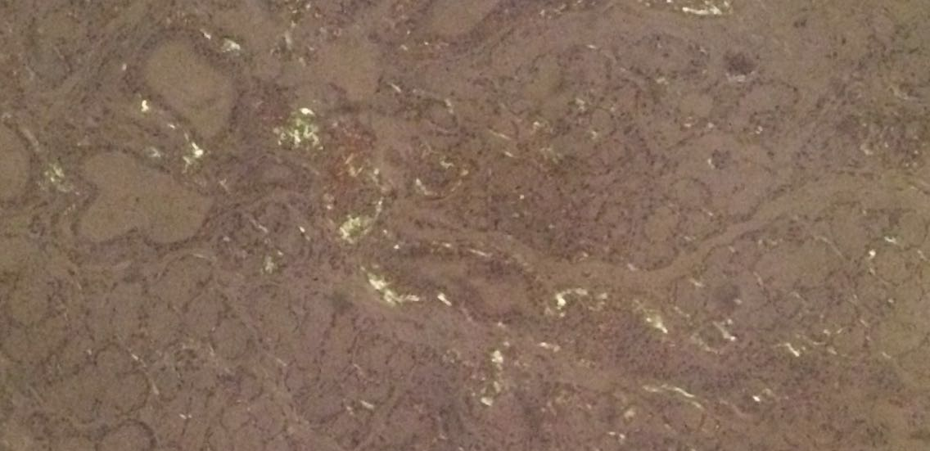
Depósito da substância amilóide em diferentes tecidos

Slide 4
TTR transporte vitamin A (48%) e tiroxina (15%).
98% produção no fígado
> 120 mutações
V30M mais comum.
I122V também comum
Courtesy from Dr. Jeffrey Kelly.

Slide 5
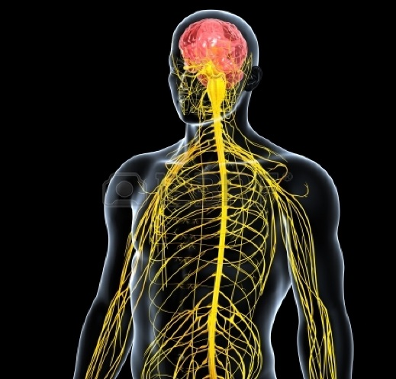
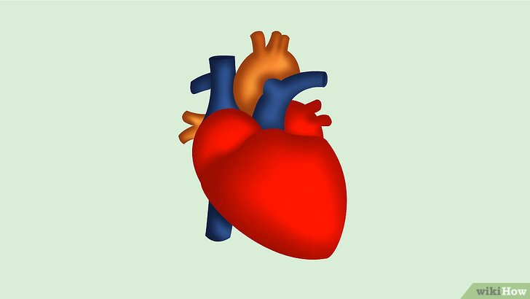
A forma de manifestação depende do tipo de mutação e da idade de início
Genotypic–phenotypic association in ATTR¹
V30M
Late onset
Mixed Disease at presentation
G47A
E89Q
I107V
F64L
T49A
PAF
FAP
E89L
T60A
L111M
CAF
FAC
S77Y
I68L
V122I
V30M
Early onset
Neurologic
Phenotype
Cardiac
Wild type
1. Based on Rapezzi et al. Eur Heart J 2013;34:520–8;
2. Coelho et al. Curr Med Res Opin 2013;29:63–76

Slide 6
















Amiloidose por TTR é doença severa, progressiva, e fatal caso não tratada corretamente. Afeta múltiplos órgãos.
A sobrevida pode ser de 2 a 10 anos, sem o correto tratamento.
Ocular Manifestations
Vitreous opacities
Glaucoma
Abnormal conjunctival vessels
Papillary abnormalities
Cerebral Amyloid Angiopathy
Progressive dementia
Headache
Ataxia
Seizure
Spastic paresis
Stroke-like episode
GI Manifestations
Nausea & vomiting
Early satiety
Diarrhea
Severe constipation
Alternating episodes of
diarrhea & constipation
Unintentional weight loss
Cardiovascular Manifestations
Conduction blocks
Cardiomyopathy
Arrhythmia
Nephropathy
Proteinuria
Renal failure
Carpal Tunnel Syndrome
Autonomic Neuropathy
Orthostatic hypotension
Recurrent urinary tract infections (due to urinary retention)
Sexual dysfunction
Sweating abnormalities
Presentation Title
Peripheral sensory-motor neuropathy
Typically axonal, fiber-length-dependent, symmetric, and relentlessly progressive in distal to proximal direction
Month Year
Adapted from: Conceicao et al, First Congress of the European Academy of Neurology (EAN), June 20-23 2015, Berlin, Germany (#P1184)

Slide 7
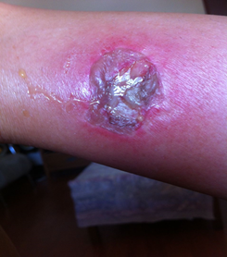
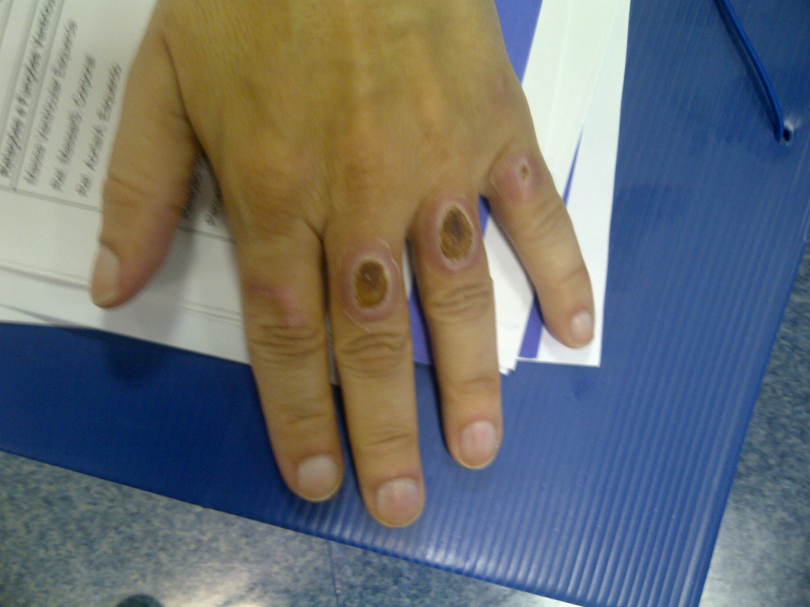

Slide 8
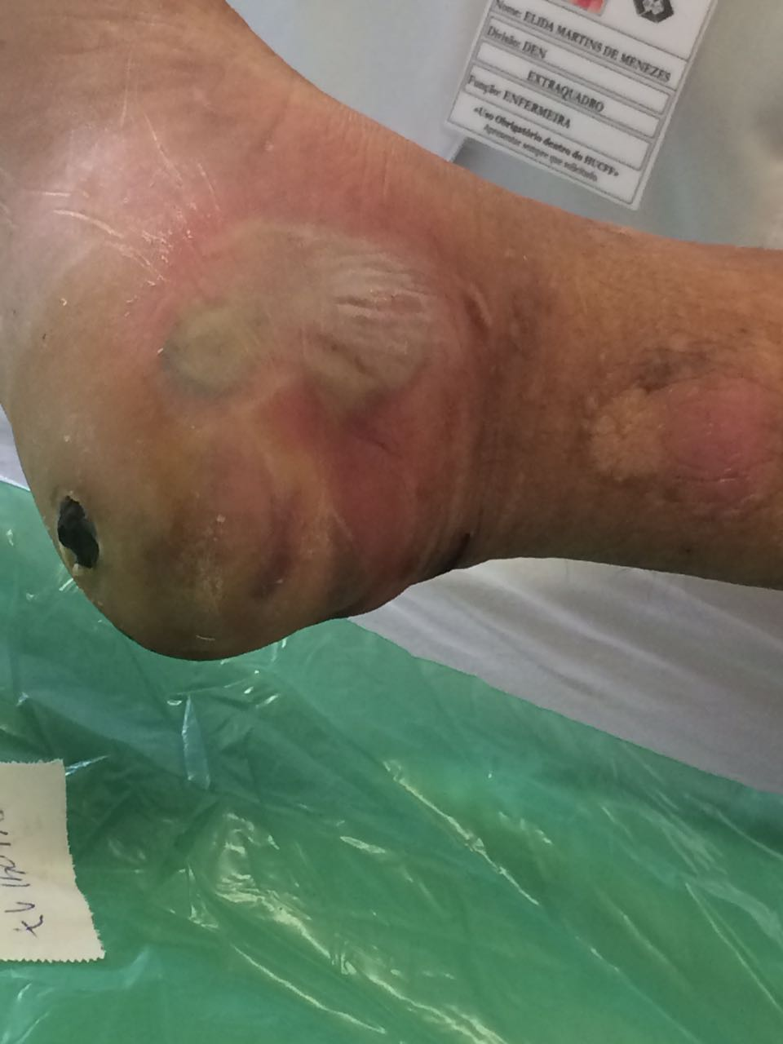
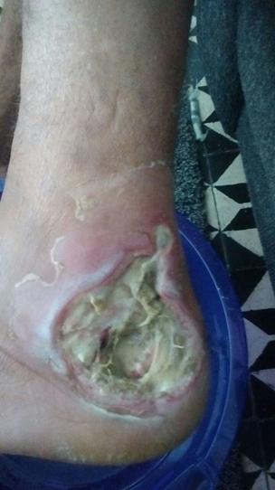

Slide 9
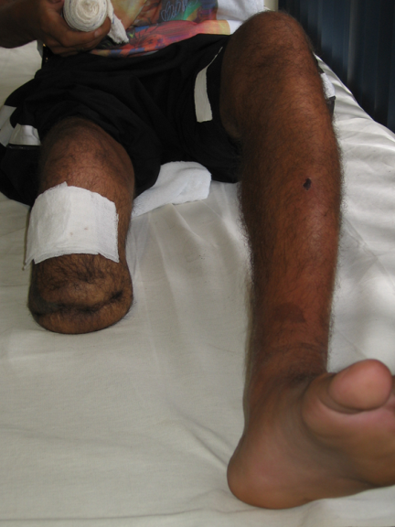
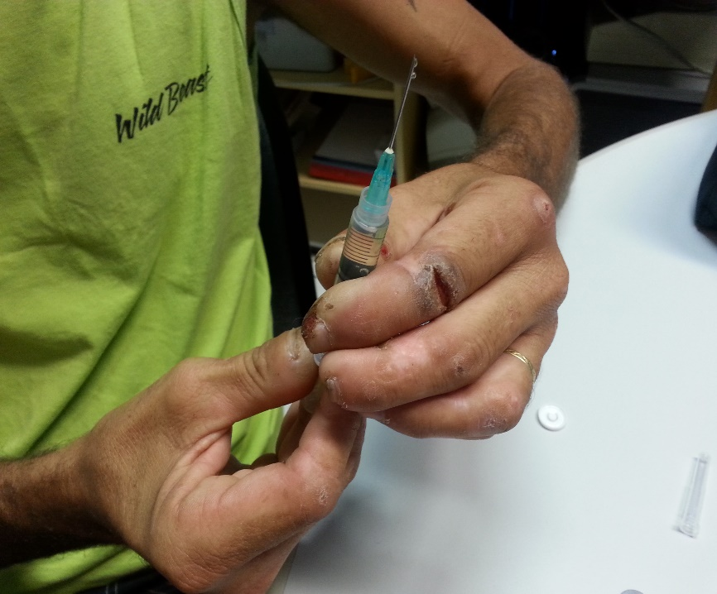

Slide 10
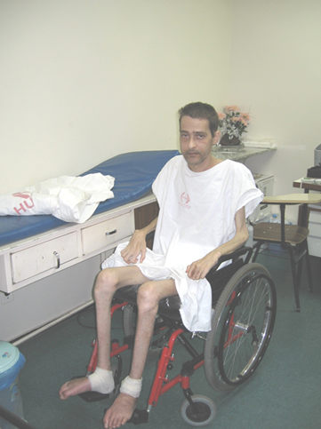
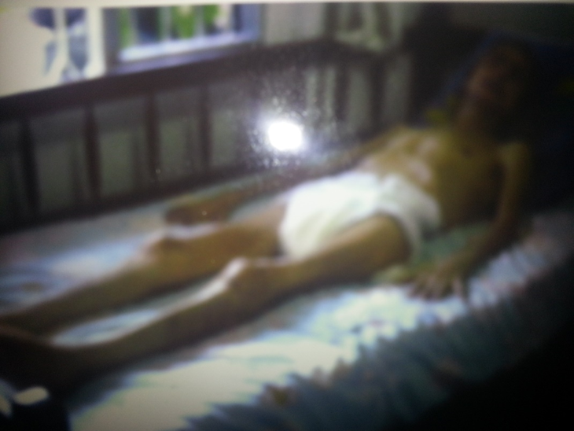

Slide 11
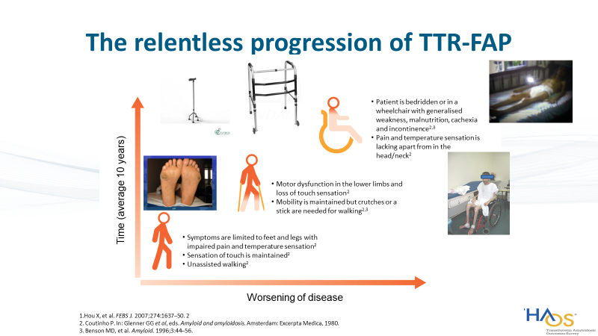
Coutinho stages

Slide 12
Necessidades não atendidas no Tratamento da ATTR-PAF no SUS.
Não respondedores ao tafamidis.

Slide 16
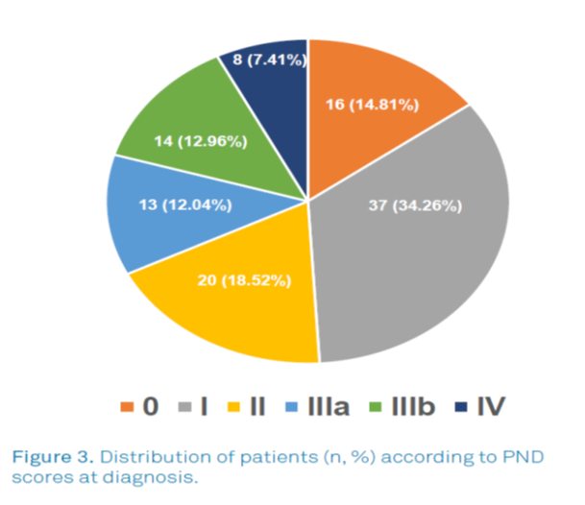
Necessidades não atendidas no Tratamento da ATTR-PAF no SUS.
Estágio 2.
PND III A e B = 24 %
N= 103 sintomáticos e elegíveis para tratamento de alguma forma.

Slide 17
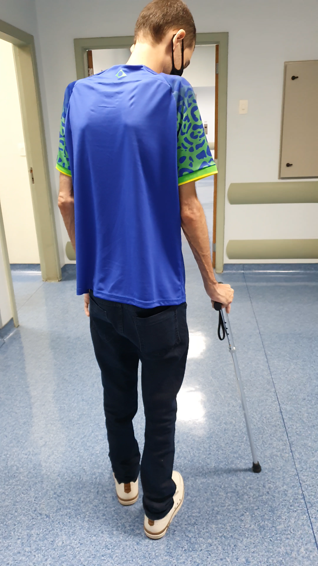
Necessidades não atendidas
Baixa QOL.
Sonda urinária, diarreia, vômitos, IS, ITU, cardiopatia/ nefropatia.

Slide 18
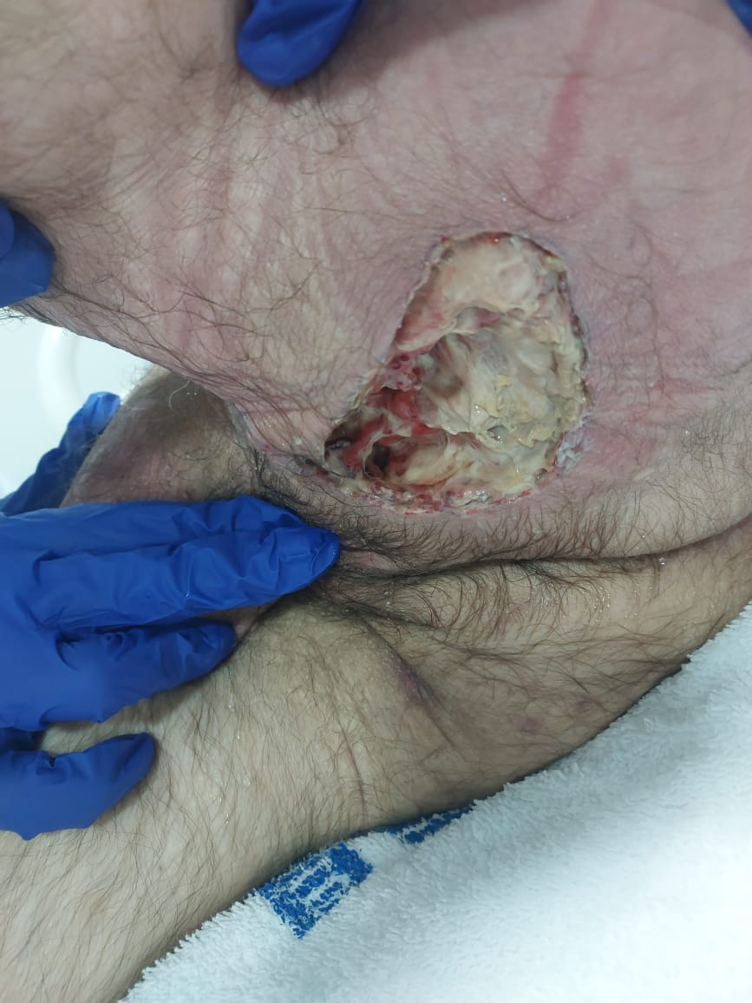

Slide 20
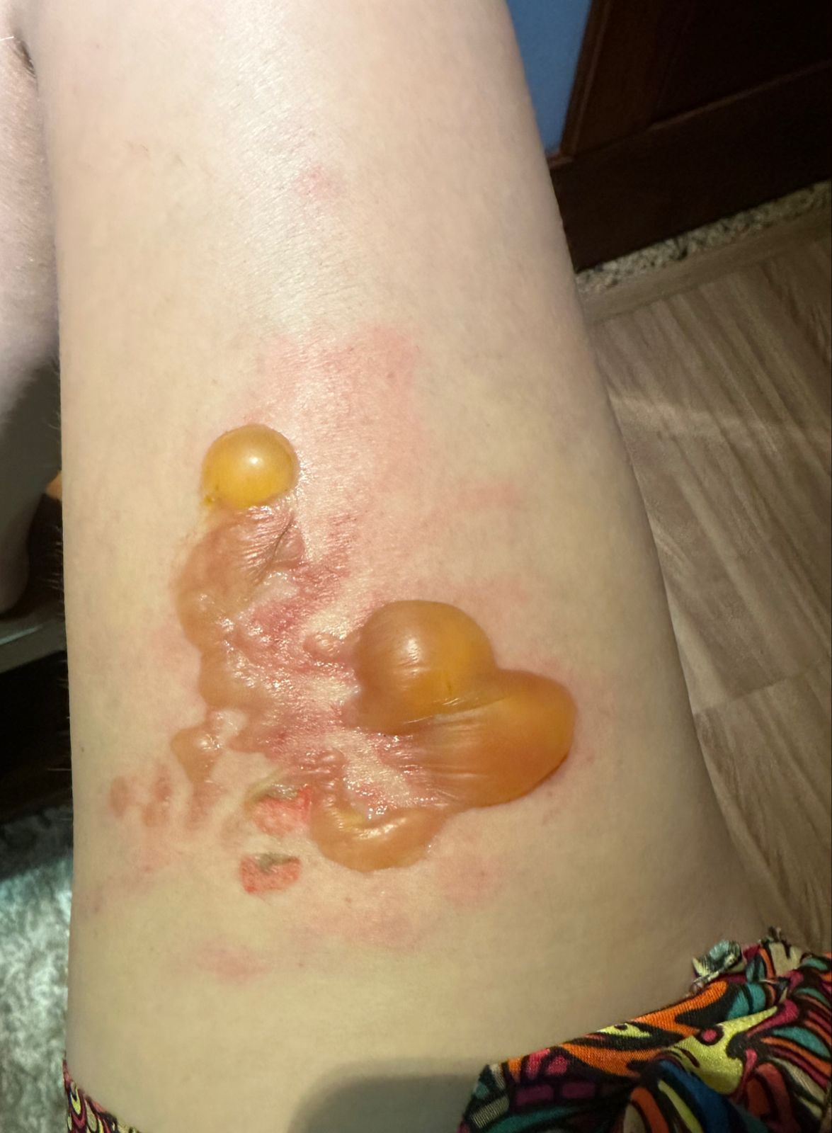

Slide 21
